Slide 1

Геотехническая лаборатория
Особенности определения входных параметров
для модели HSS

Slide 2

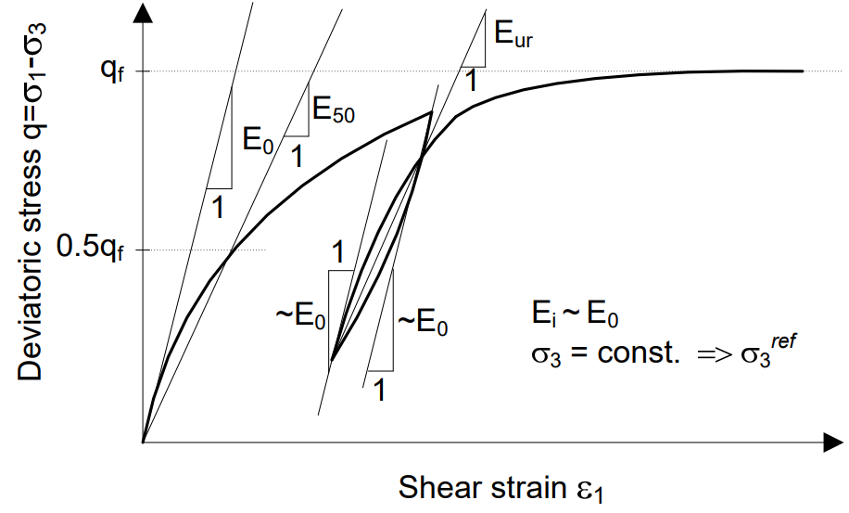

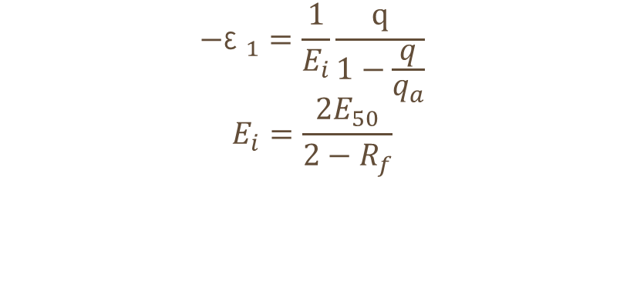
Модель Hardening Soil Small
$$−{\text{ε} }_{1}=\frac{1}{E_{i}}\frac{q}{1−\frac{q}{q_{a}}}$$
$$E_{i}=\frac{2E_{50}}{2−R_{f}}$$
$$E_{50}=E_{50}^{ref}{\left(\frac{c\cos{φ−{\text{σ} }_{3}^{,}\sin{φ}}}{c\cos{φ+p^{ref}\sin{φ}}}\right)}^{m}$$

Slide 3
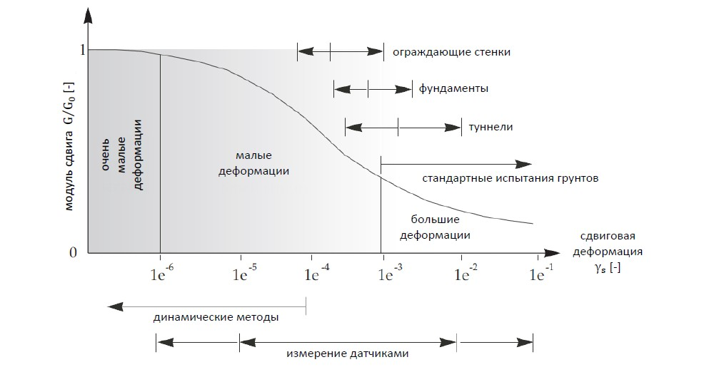
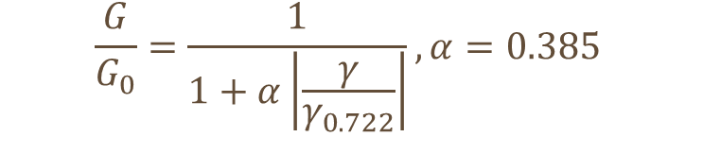

Модель Hardening Soil Small
$$\frac{G}{G_{0}}=\frac{1}{1+α\left|\frac{γ}{γ_{0.722}}\right|},α=0.385$$
$$G_{0}=G_{0}^{ref}{\left(\frac{c\cos{φ−{\text{σ} }_{3}^{,}\sin{φ}}}{c\cos{φ+p^{ref}\sin{φ}}}\right)}^{m}$$
Позволяет ввести нелинейную зависимость жесткости грунта от амплитуды деформации

Slide 4
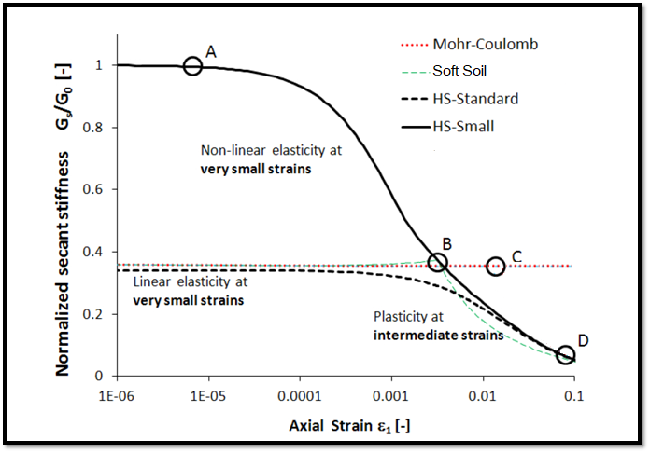
Модель Hardening Soil Small

Slide 5
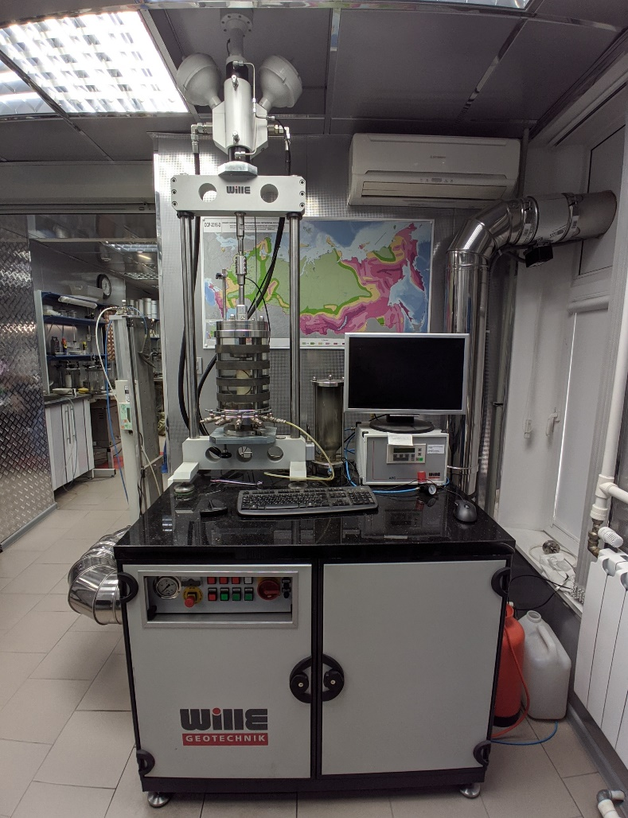
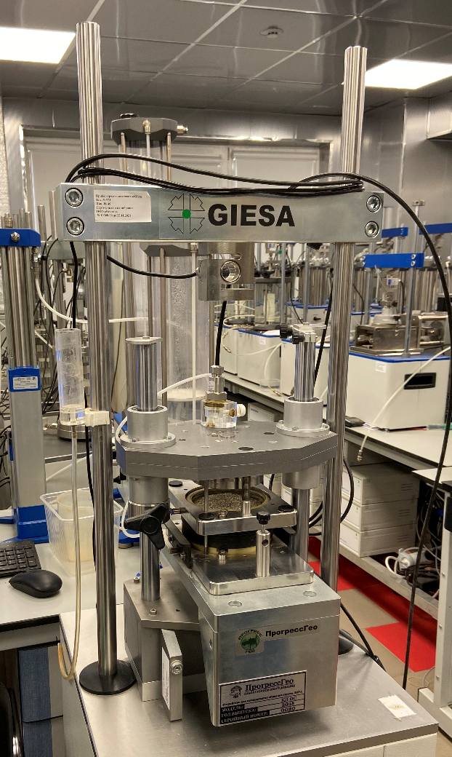
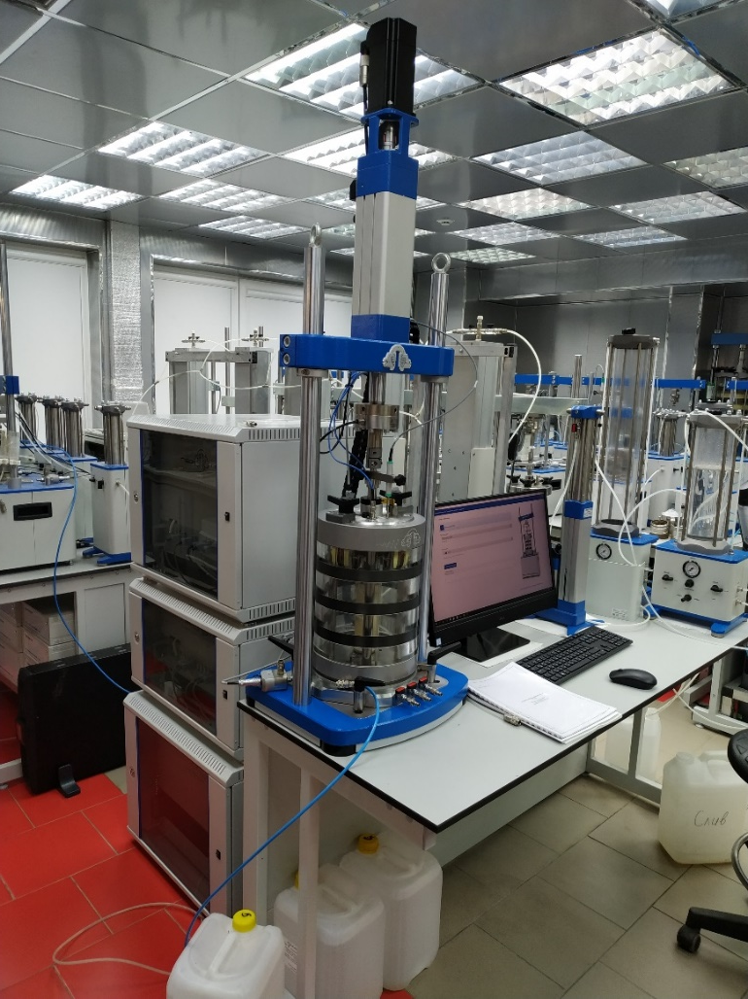
Методы определения параметров
1. Резонансная колонка
2. Динамический
стабилометр
3. Simple Direct Shear

Slide 6
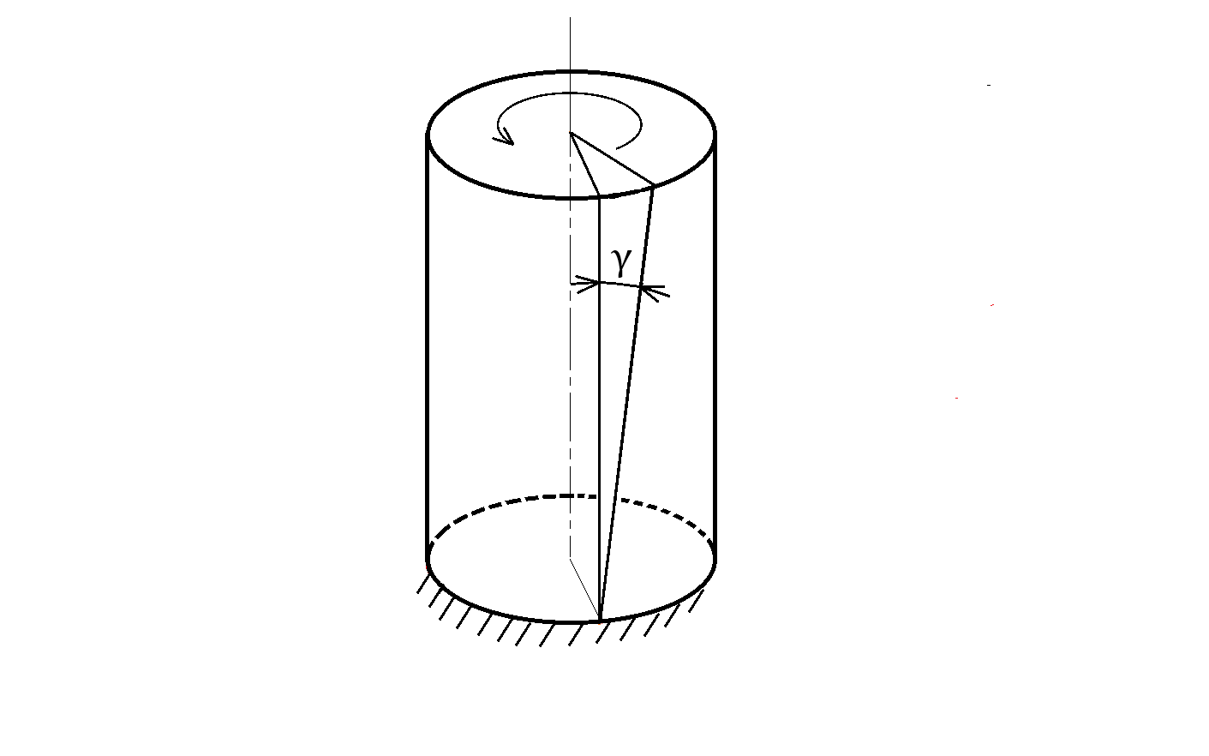
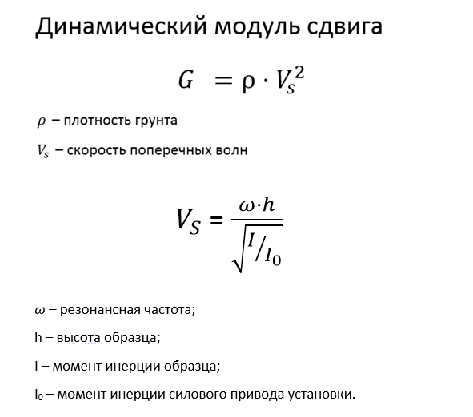
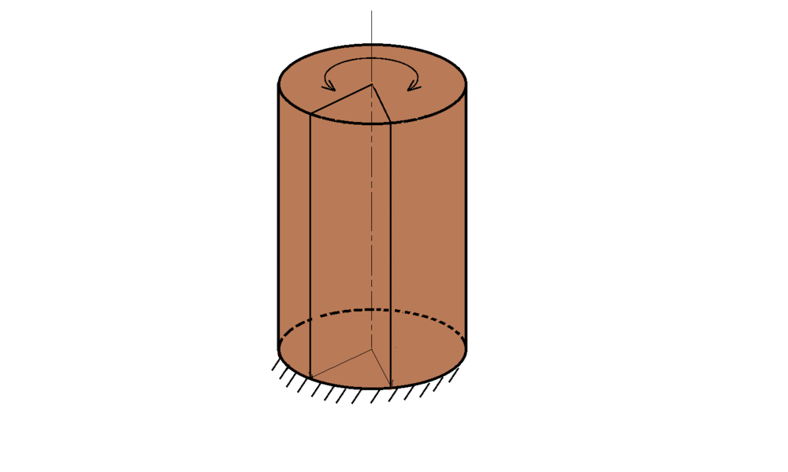

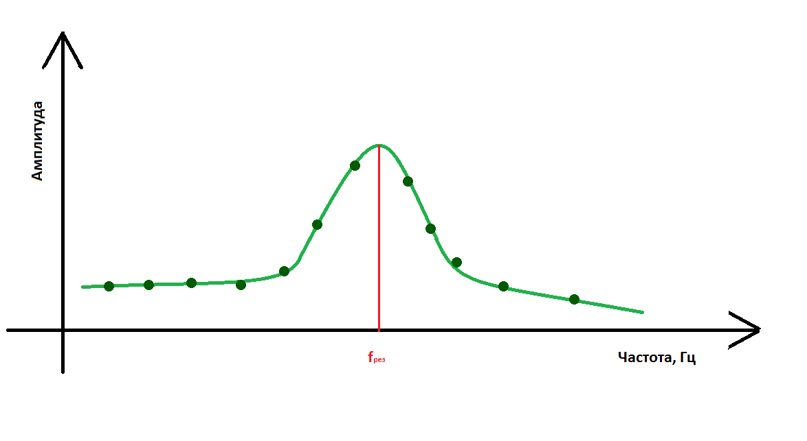
Метод резонансной колонки
Резонансная колонка

Slide 7
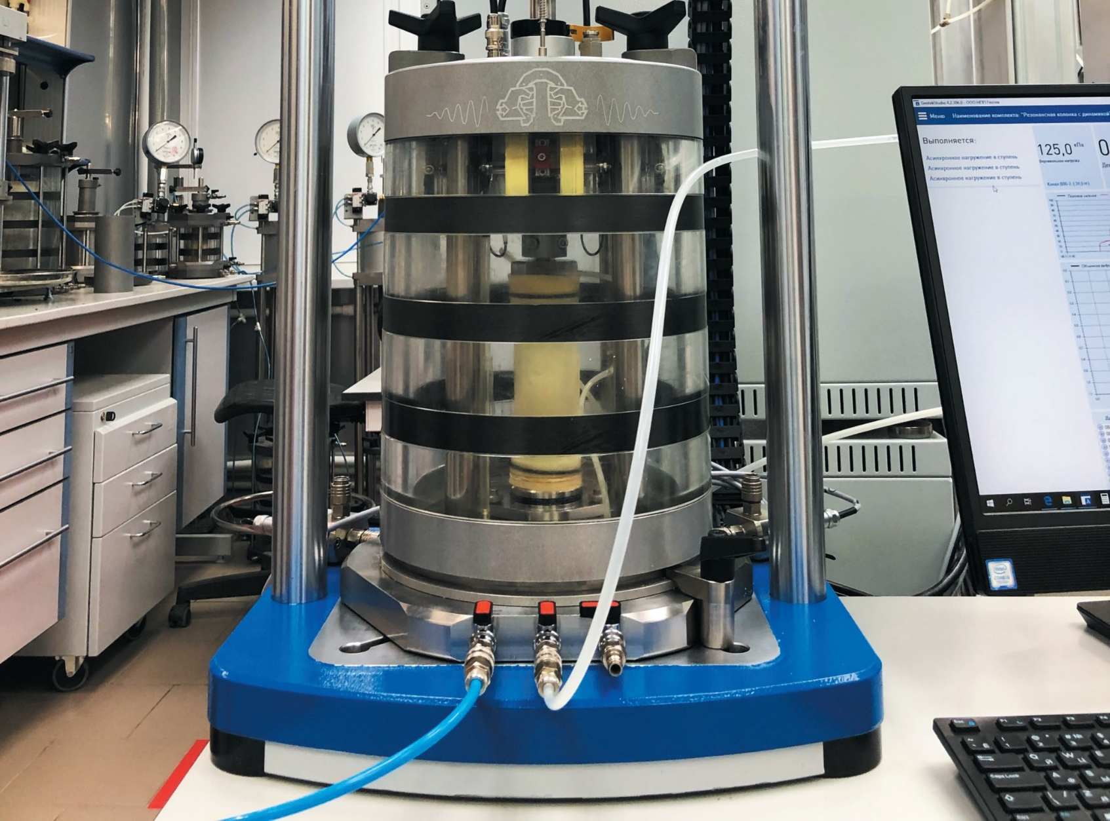
Метод резонансной колонки

Slide 8
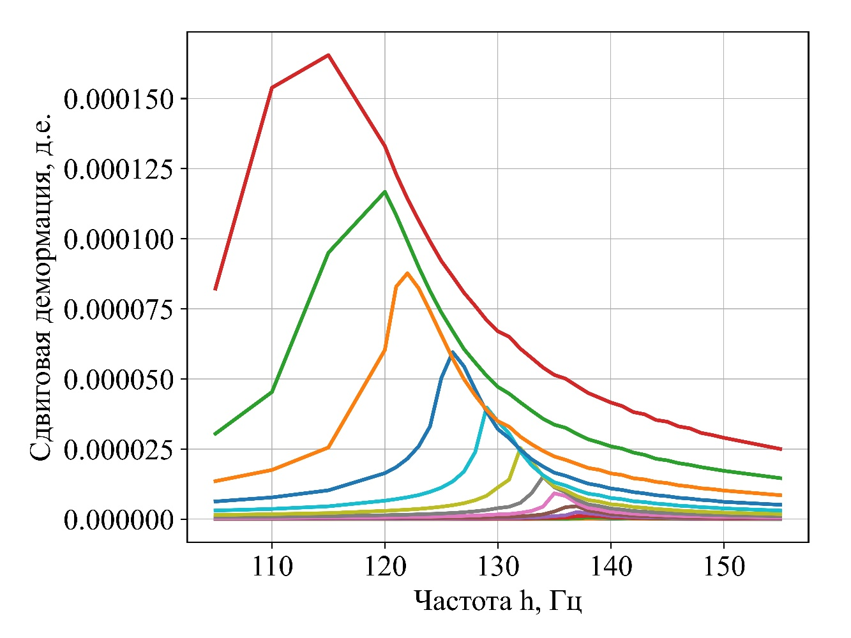
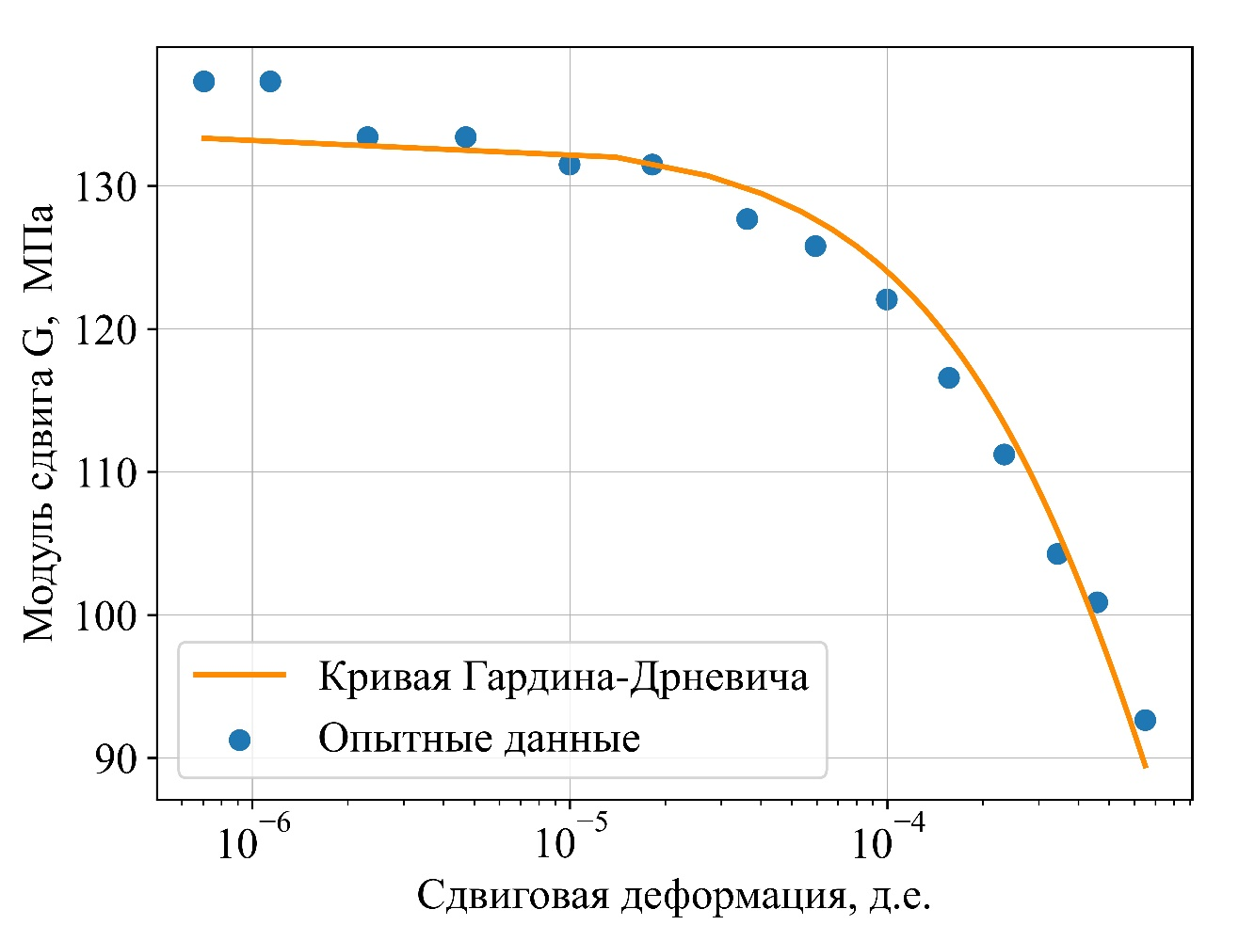



Метод резонансной колонки
$G_{0}$ = 133.397 МПа
$γ_{0.722}$ = 5.087 * 10⁻⁴

Slide 9
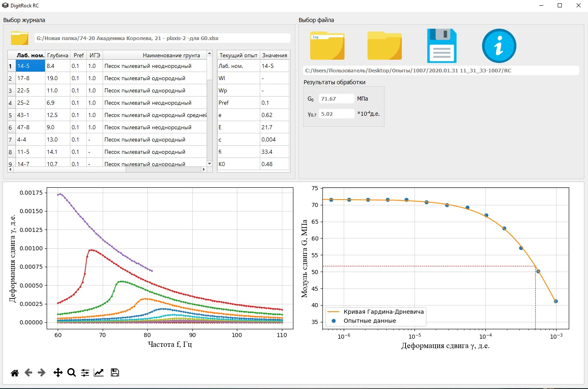
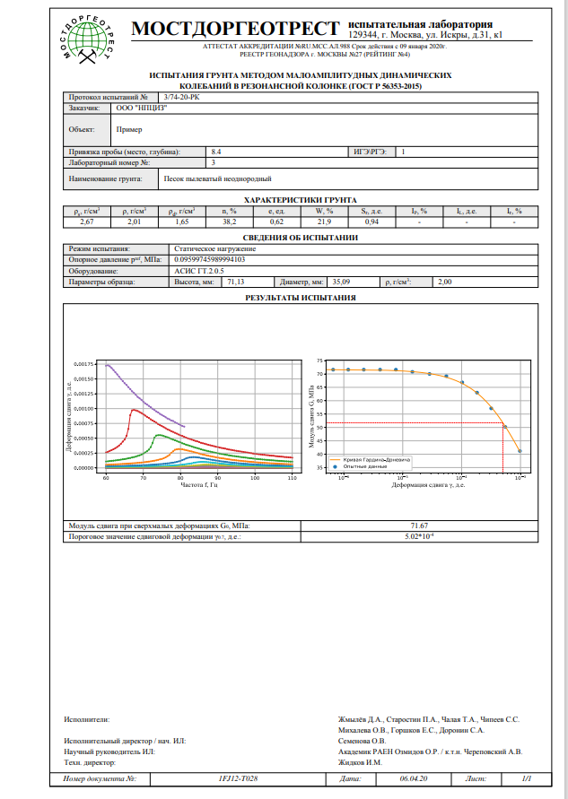
Метод резонансной колонки

Slide 10
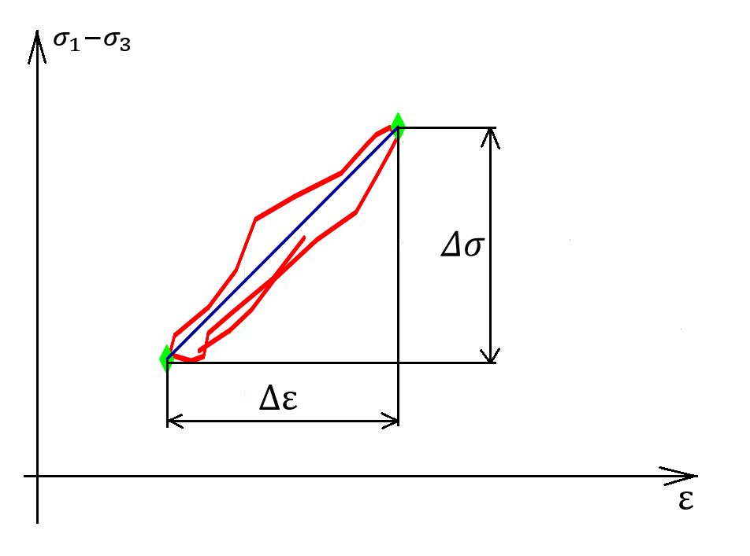
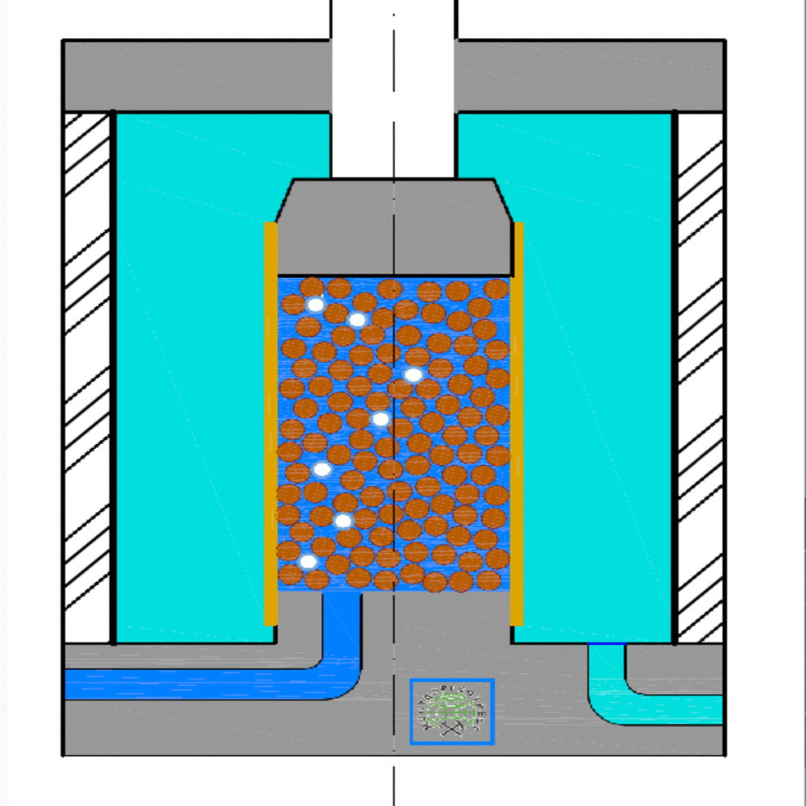

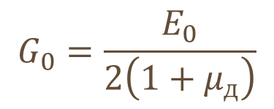
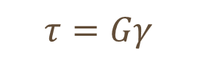
Метод динамического стабилометра
$$G_{0}=\frac{E_{0}}{2\left(1+μ_{д}\right)}$$
$$τ=Gγ$$
Динамический стабилометр Willie Geotechnik

Slide 11
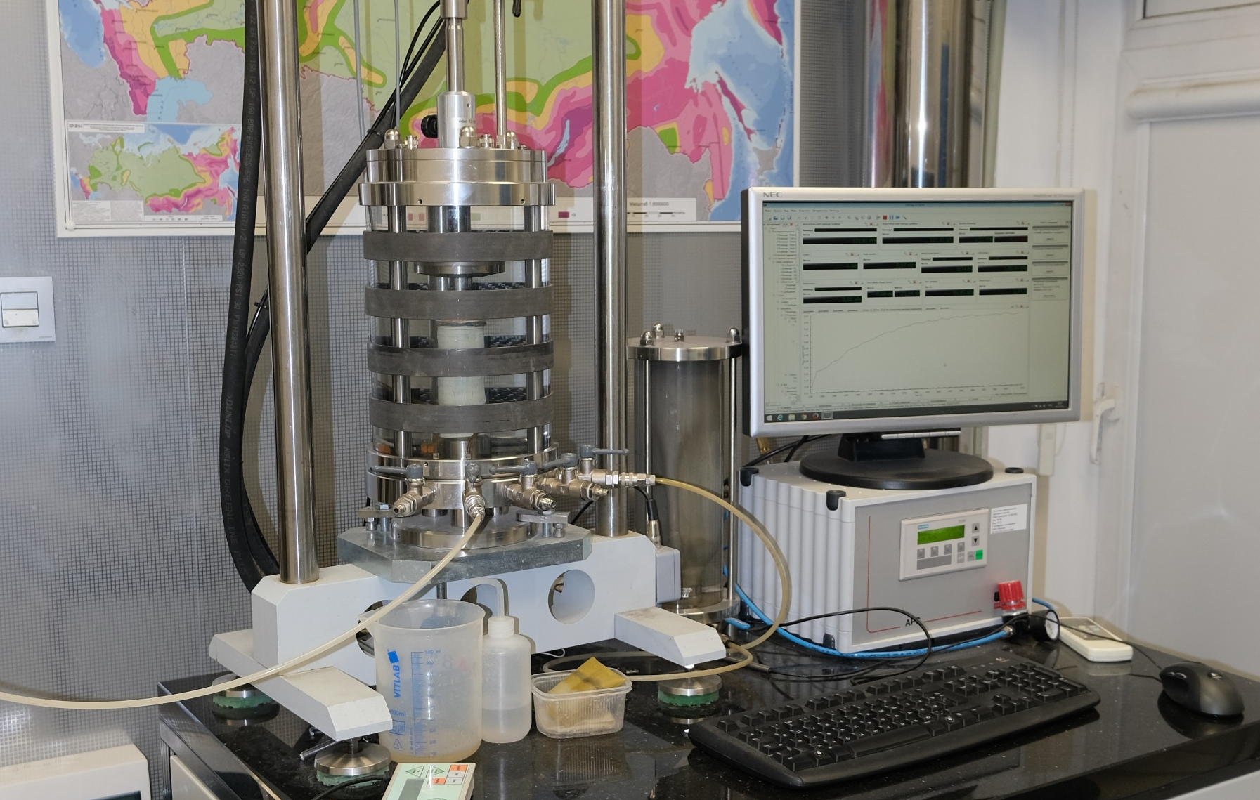
Метод динамического стабилометра

Slide 12
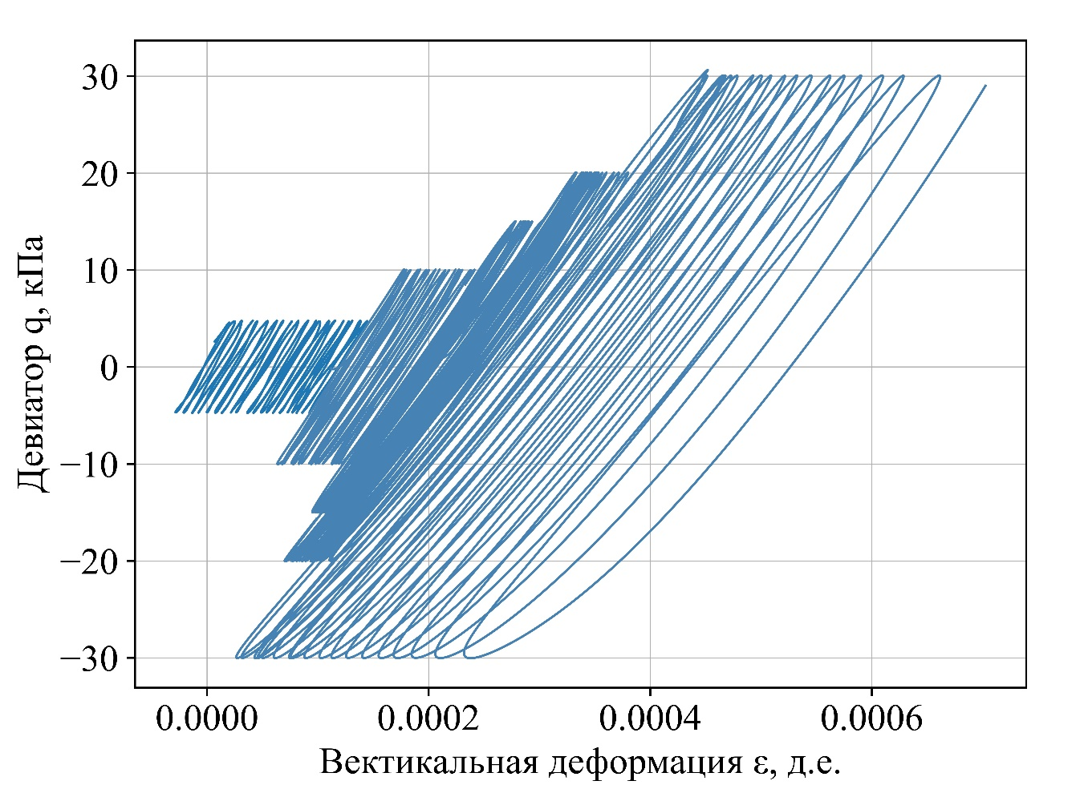
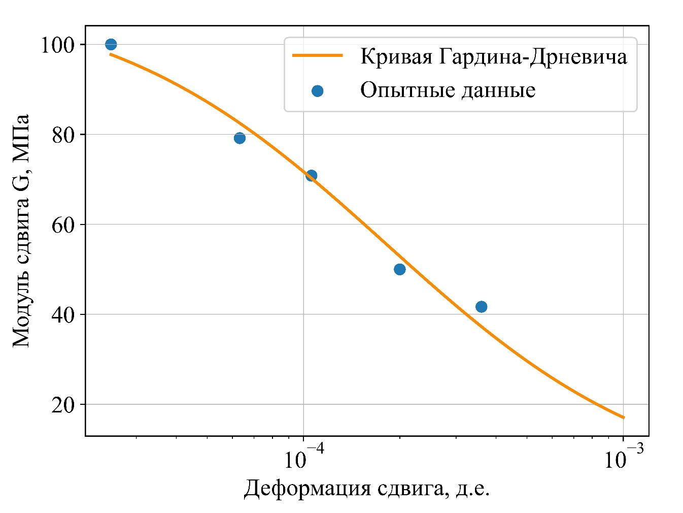


Метод динамического стабилометра
$G_{0}$ = 111.067 МПа
$γ_{0.722}$ = 2.267 * 10⁻⁴

Slide 13
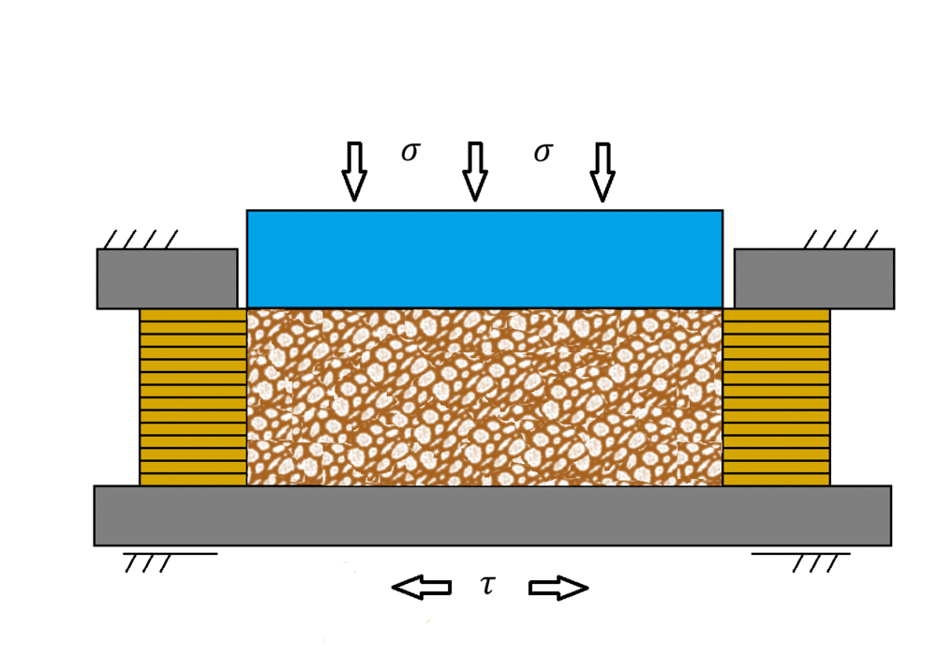
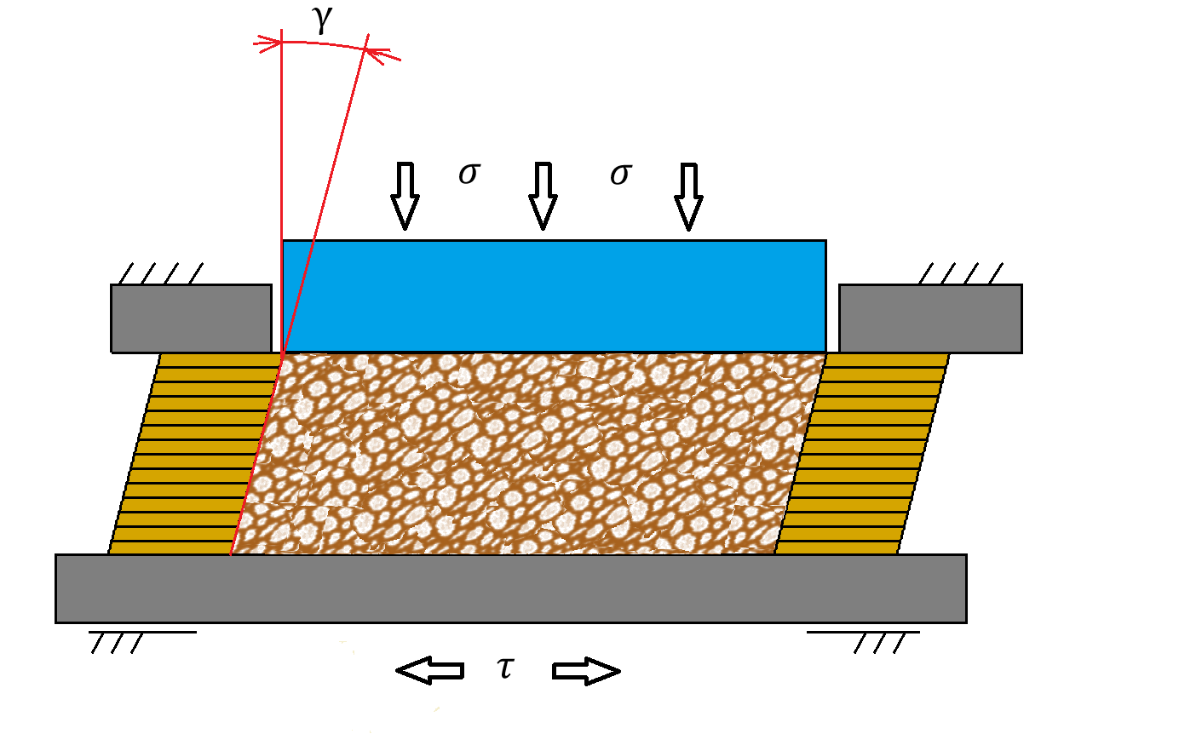
Метод Прямого простого сдвига
Geomation, ПрогрессГео. Direct Shear Device

Slide 14
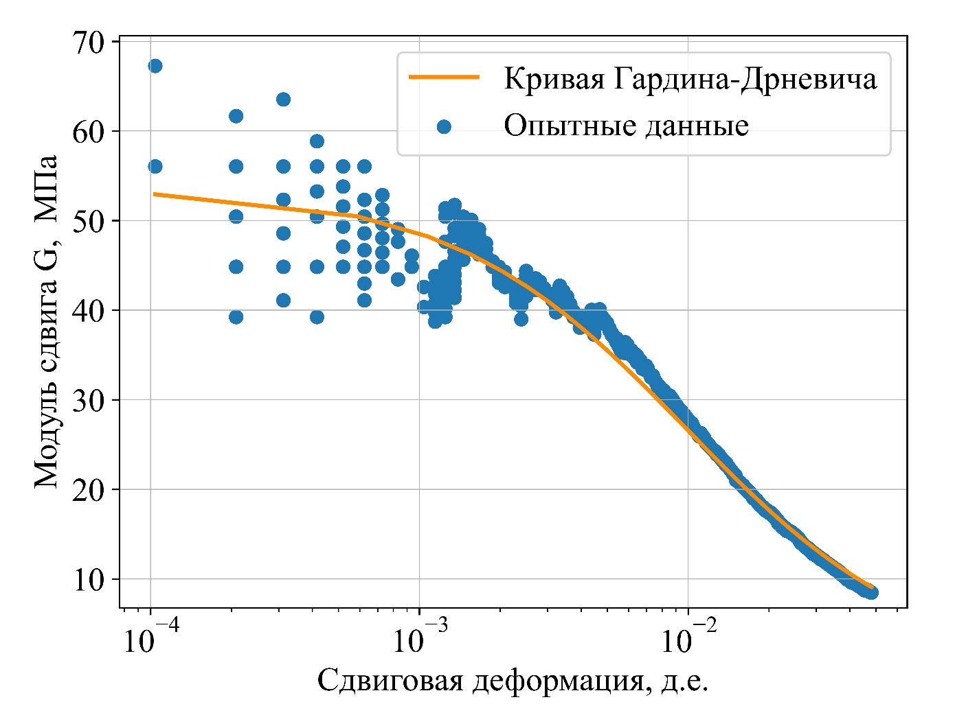

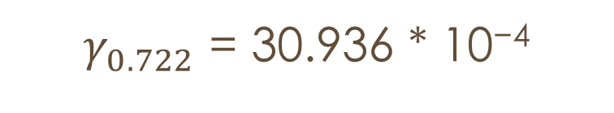
Метод Прямого простого сдвига
$G_{0}$ = 65.740 МПа
$γ_{0.722}$ = 30.936 * 10⁻⁴

Slide 15

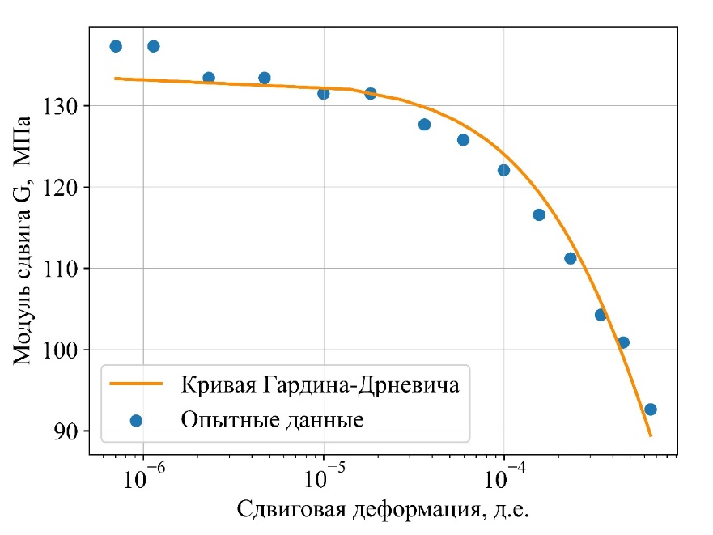

Метод Прямого простого сдвига
Прямой простой сдвиг
Резонансная колонка

Slide 16
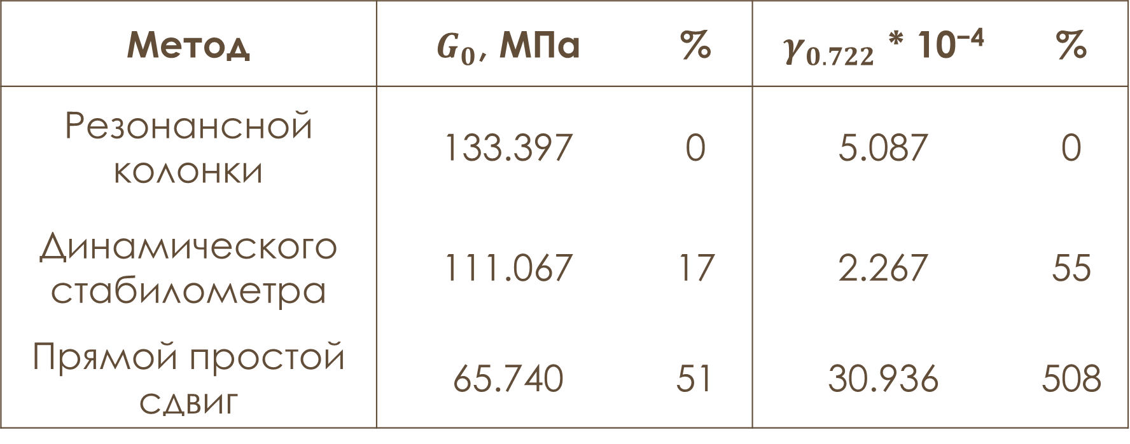
Сравнение результатов
Метод | $G_{0}$, МПа | % | $γ_{0.722}$ * 10⁻⁴ | %
Резонансной колонки | 133.397 | 0 | 5.087 | 0
Динамического стабилометра | 111.067 | 17 | 2.267 | 55
Прямой простой сдвиг | 65.740 | 51 | 30.936 | 508

Slide 17
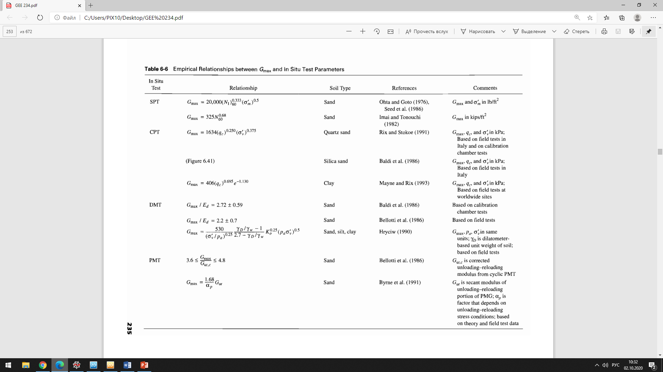
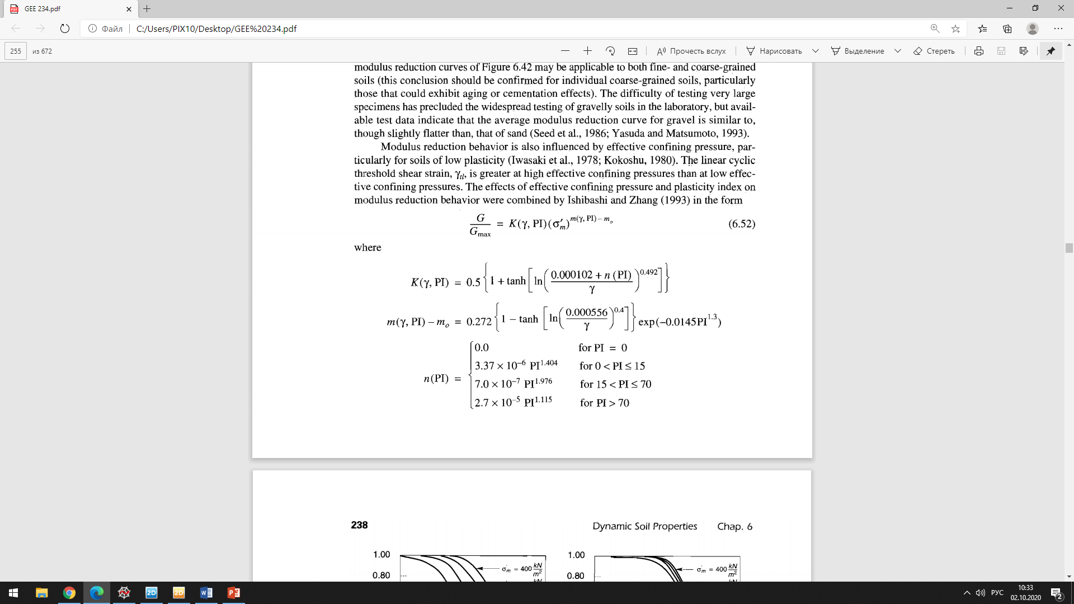
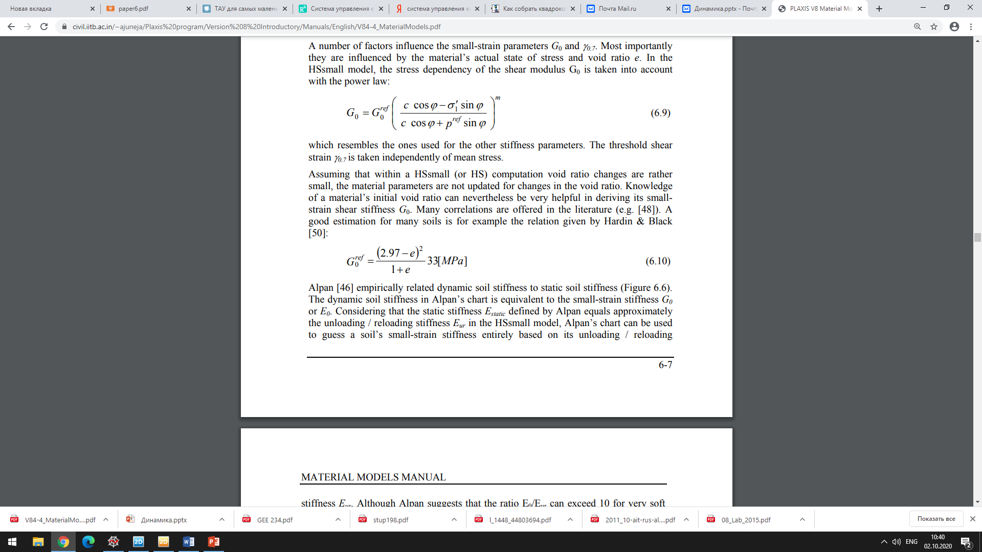
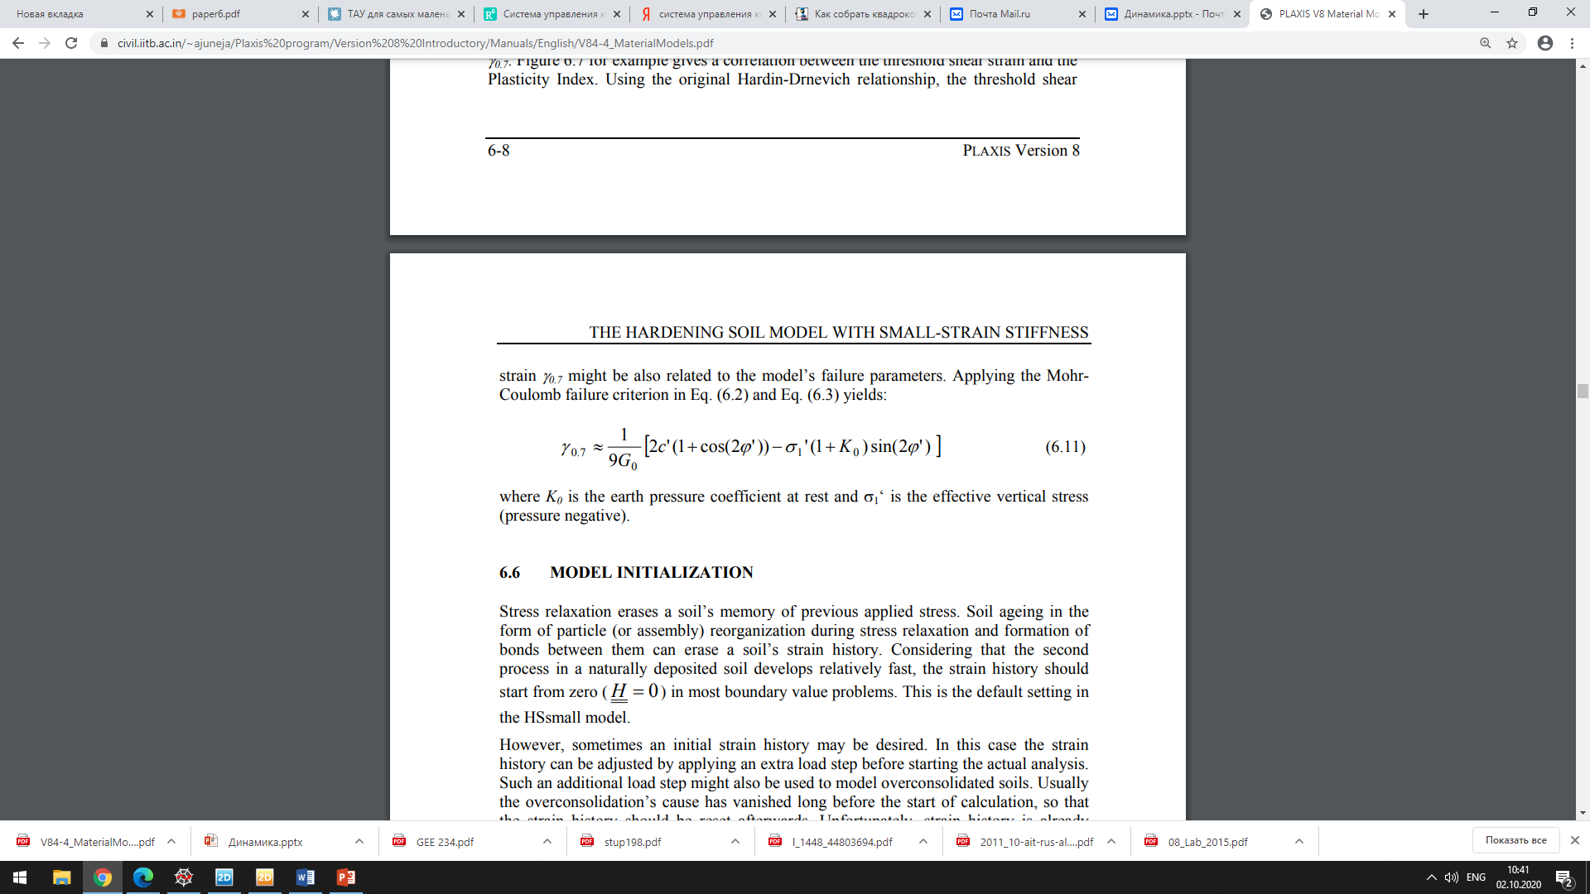
Моделирование результатов

Slide 18
Геотехническая лаборатория
СПАСИБО ЗА ВНИМАНИЕ

